Slide 2
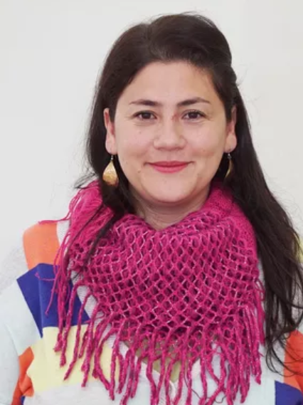
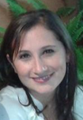
Gisselle Tur Porres
DOCENTE - INVESTIGADORA
Pamela Medina Márquez
DOCENTE - INVESTIGADORA
PROYECTO INTERINSTITUCIONAL E INTERNACIONAL DE LA RED REDUCAR:
ESTADO DE LA FORMACIÓN DE MAESTROS DE EDUCACIÓN INICIAL: UNA LECTURA DESDE LAS UNIVERSIDADES PEDAGÓGICAS DE ARGENTINA, COLOMBIA, CUBA, ECUADOR, HONDURAS Y MÉXICO

Slide 3
Universidad Nacional de Educación del Ecuador (UNAE)
Universidad Pedagógica Nacional de Colombia (UPN)
Universidad Pedagógica Nacional Francisco Morazán de Honduras (UPNFM)
Universidad Pedagógica Nacional de Argentina (UPN)
Universidad Pedagógica Nacional de México (UPN)
Centro de Referencia Latinoamericano para la Educación Preescolar de Cuba (CELEP) y Universidad de Ciencias Pedagógicas Enrique José Varona de Cuba (UCPEJV)
Universidades Participantes

Slide 4
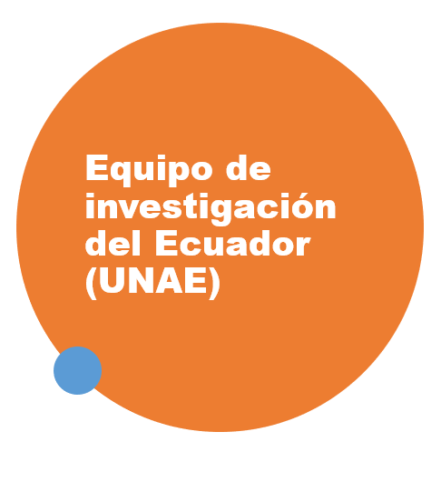
Directora: María Nelsy Rodríguez Lozano
maria.rodriguez@unae.edu.ec
Subdirectora: Gisselle Tur Porres
gisselle.tur@unae.edu.ec
Co-investigadora: Pamela Medina Márquez
sandra.medina@unae.edu.ec

Slide 5
Organización de la Presentación:
1- Generalidades del proyecto de investigación
2- El caso de Ecuador en cuanto a políticas públicas, programas y proyectos para la primera infancia y en la formación de maestros en Educación Inicial
3- Desafíos y tensiones en la Educación Inicial (EI) y la formación de maestros en Educación Inicial tanto en el ámbito regional como nacional

Slide 6
1-Generalidades del Proyecto de Investigación
¿Cómo llevar adelante un estudio comparativo de la formación de maestros de Educación Inicial con los países participantes de la región?
Contextualizaron las condiciones geográficas, demográficas, étnicas, socioeconómicas y de salud de los niños y niñas de cada país.
2) Análisis de fuentes legislativas y de política pública acerca de la atención educativa a la primera infancia en cada país.
3) Identificación de las políticas públicas y normativas que rigen la formación de los maestros para la Educación Inicial y los diferentes niveles de formación en cada país.
4) Análisis de las propuestas de formación en las Universidades pedagógicas participantes de la investigación y sus diálogos con las políticas públicas.

Slide 7
¿Qué tensiones interpelan la Educación Inicial y la formación de sus maestros en la región?
Historicidad y políticas de la Educación Inicial.
Disputas por el sentido de la formación de maestros para la primera infancia.
La formación de maestros para la diversidad territorial, cultural y socioeconómica del país versus el carácter nacional de las políticas?
Reconocimiento social y profesional de los maestros y maestras para la Educación Inicial.
¿Cuál es el lugar de las políticas de Educación Inicial en la formación de maestros para la infancia en las Universidades Pedagógicas? ¿Cuál es el debate y el aporte de estas instituciones a la construcción de política pública para la Educación Inicial?
¿Cuáles son los referentes teóricos y conceptuales, las discusiones y apuestas en la formación de maestros para la primera infancia y, sus relaciones con las exigencias en la calidad de la formación de maestros?
¿Cuáles son las relaciones y fracturas entre la formación de maestros en las Instituciones de Educación Superior de carácter oficial y privada?

Slide 8
Ejes de análisis del proyecto de investigación
Condiciones de vida de los niños y niñas de 0 a 6 años
Normativa y política pública en cuanto a la educación inicial
Tensiones y problemáticas
Normativa y política pública en cuanto a formación de maestros

Slide 9
2- El caso de Ecuador

Slide 10
El Estado ecuatoriano es garante de los derechos de la niñez (2003).
Política Pública de Desarrollo Infantil Integral (de 0 a 36 meses) y atención del cuidado de la madre durante la gestión, el parto y las primeras semanas de vida del niño o niña, a través de diversos programas intersectoriales, liderados por el MIES (2013).
MINEDUC se ocupa de la atención escolar de la población infantil de 3 a 5 años.
Ambos ministerios orientan sus acciones hacia la consolidación de un modelo integral de atención a la Primera Infancia que incluya un enfoque de derechos, de interculturalidad y de género, de forma de garantizar calidad en los servicios para la primera infancia. No obstante no se logra cubrir la totalidad de la población etaria de 0 a 5 años.
La Niñez en el Ecuador:
Políticas Públicas, Programas y Proyectos para la Primera Infancia

Slide 11
Concepto de Educación Inicial (EI) se relaciona con otros dos conceptos cercanos como son el cuidado y crianza saludable con programas de cuidado que han adquirido diversos nombres y lugares para llevarlos a cabo. (CNH – CDI – SAFPI)
Sin embargo todas estas modalidades de educación y aprendizaje que han aparecido a lo largo de los años no garantizan necesariamente el desarrollo integral de los niños y niñas, y su componente educativo.
Problemáticas sociales y políticas de la EI:
No fue prioridad en políticas gubernamentales
Nivel educativo y cultural de los cuidadores
Pobreza
Altos índices de violencia familiar
Migración
Brechas de desigualdad (rural-urbano, mestizos y otras poblaciones y nacionalidades.

Slide 12
En el 2003 aproximadamente el 12% de los niños menores de cinco años participaban en programas de desarrollo infantil a nivel nacional, tanto públicos como privados (Gavilánez, 2008, en base al Consejo Nacional de la Niñez y Adolescencia, 2005, p. 110).
Del 2003 al 2010 se presenta un incremento a nivel nacional del 8% en la cobertura durante su primera infancia. Actualmente, el número de niños y niñas menores de cinco años llega a 1’686.799 (INEC, 2013).
El informe niñez y adolescencia desde la intergeneracionalidad, 2016, enfatiza que: “Solo el 33% de los niños y niñas entre 3 y 4 años cursan educación inicial, este porcentaje refleja un incremento cuatro veces mayor al detectado en el año 2010 (8%)” (CNII, 2016, p.49).
No obstante, estos esfuerzos tienen que ir acompañados también del desarrollo de la infraestructura y el incremento en la capacitación de parvularias, ambos elementos son requeridos para albergar a los niños y niñas en instancias de alta calidad (docentes bachilleres).

Slide 13
La Formación de Maestros en Educación Inicial en el Ecuador
Entre 2016-2017, se registra 71,5% de estudiantes matriculados en EI que estudian en instituciones públicas, el 25,2% en instituciones privadas y tan solo el 3,3% en fiscomisionales (INEVAL, 2018).
En cuanto al porcentaje de estudiantes matriculados en EI según su sexo, el 50,1% son mujeres y el 49,9% son hombres (INEVAL, 2018).
En cuanto a la distribución de los estudiantes según áreas de asentamiento, la oferta de EI a nivel nacional se concentra en el área urbana con el 77,7%, mientras que el área rural abarca solo el 22,3% (INEVAL, 2018).
Las provincias con mayor número de estudiantes matriculados en relación a densidad poblacional son: Guayas, Pichincha y Manabí, con 20.433 matriculados en el 2017 y 87.185 en el 2018. Las de menor población matriculada son Galápagos y Zamora Chinchipe, 442 en el 2017 y 10.422 en el 2018 (INEVAL, 2018).

Slide 14
La población docente en Educación Inicial, según datos del MINEDUC (2017) (citado en PEDI-UNAE, 2018) en el Subnivel Inicial 1, asciende a 5.001, y, en el Subnivel Inicial 2, a 7.775, para un total de 12.776, que representa el 6,2% de los docentes del país.
Se puede establecer una relación docente/estudiante de 1/28, según el número de niños y niñas matriculados en EI, que para el 2017 asciende a 351.989, lo cual es un ratio muy alto considerando las edades de los niños y las necesidades de atención que se requieren en estos niveles, pues tomando en cuenta la Norma Técnica de Desarrollo Infantil Integral (MIES, 2014), lo ideal es manejar un ratio de una/un educadora/or de Desarrollo Infantil Integral por cada 10 niñas y niños de 0 a 36 meses, y de 3 a 5 años, 25 niños por docente, con un nivel mínimo de tecnólogo en Educación Inicial o áreas afines.

Slide 15
Aunque en los últimos diez años se han realizado avances importantes en materia de política pública e inversión educativa y social en la primera infancia, aún se requiere disminuir brechas en cuanto al acceso obligatorio a la EI y que esta sea un requerimiento para el ingreso a la Educación General Básica.
Otro desafío es dar continuidad a procesos de mejora de la calidad de este nivel de educación, así como el acceso y la ampliación significativa de la cobertura es aún un reto importante para el país.
La profesionalización de los docentes en Educación Inicial es un reto inmediato que debe afrontar Ecuador, tomando en cuenta que un gran número de docentes que atienden los centros infantiles públicos son bachilleres, en especial en las zonas rurales.
No todas las educadoras que actualmente se encuentran dentro del MIES pueden acceder a la universidad debido a su ubicación geográfica, situaciones económicas o laborales, por lo que es prioritario ampliar la oferta de programas de formación a distancia. Según el Plan Nacional de Desarrollo, a 2021 se espera incrementar del 27,81% al 31,21% la tasa bruta de matrícula en educación superior en Universidades y Escuelas Politécnicas.

Slide 16
3- Desafíos y tensiones en el Ecuador
Disminuir brechas de acceso a la Educación Inicial
Mejorar la calidad en el nivel
Profesionalización, formación y capacitación
Incrementar el acceso a la universidad
Incrementar cobertura
Potencializar el ingreso a institutos tecnológicos ofertando un servicio abierto

Slide 17
3- Desafíos y tensiones en el Ecuador
Disminuir brechas de acceso a la Educación Inicial
Mejorar la calidad en el nivel
Profesionalización, formación y capacitación
Incrementar el acceso a la universidad
Incrementar cobertura
Potencializar el ingreso a institutos tecnológicos ofertando un servicio abierto

Slide 18
3- Desafíos y tensiones en el Ecuador
Disminuir brechas de acceso a la Educación Inicial
Mejorar la calidad en el nivel
Profesionalización, formación y capacitación
Incrementar el acceso a la universidad
Incrementar cobertura
Potencializar el ingreso a institutos tecnológicos ofertando un servicio abierto

Slide 19
3- Desafíos y tensiones en el Ecuador
Planes curriculares orientados a la prevención de discapacidades, identificación temprana de discapacidades, y planes de acciones de intervención y atención temprana.
Orientar la formación desde una visión de la educación inclusiva, intercultural, científica y humanista.
Formación profesional desde la investigación educativa, capaces de formular, evaluar y solucionar problemas socioeducativos con sujetos, contextos y sistemas educativos específicos.
Disminuir brechas de acceso a la Educación Inicial
Mejorar la calidad en el nivel
Profesionalización, formación y capacitación
Incrementar el acceso a la universidad
Incrementar cobertura
Potencializar el ingreso a institutos tecnológicos ofertando un servicio abierto

Slide 20
3- Desafíos y tensiones en el ámbito de América Latina y el Caribe
Déficit de docentes (se completa la prestación del servicio con habilitación de técnicos, personales con alguna capacitación laboral, prestadores de servicio social, madres cuidadoras y voluntarios, que entran dentro de la categoría de agentes sociales).
Fortalecer la profesionalización de los responsables de atender a los niños de cero a tres años de edad, con el fin de que los Centros Infantiles, además de cumplir la atención y el cuidado con la necesaria función asistencial, mejoren también su componente educativo.

Slide 21
3- Desafíos y tensiones en el ámbito de América Latina y el Caribe
Elemento común en la región: preocupación por mejorar el desempeño de los docentes.
Se observan dos tendencias: la evaluación docente y la certificación de las instituciones formadoras (en los casos de Argentina y Colombia).
Crecimiento de la demanda en la medida en que la concientización de la importancia de la atención de la primera infancia se socialice y crezcan las exigencias al respecto, se incrementarán las presiones para que los gobiernos brinden los espacios y modalidades para responder a dicha demanda.
Mejorar las condiciones laborales (de por si precarizadas) pues algunos países ya enfrentan una baja demanda por la profesión docente en Educación Inicial (no así en Argentina y Cuba). Es importante resaltar que el sistema educativo cubano es el único de los seis países estudiados que, excepcionalmente cuida las condiciones de salud física, mental y laboral de los docentes de la primera infancia.

Slide 22
3- Desafíos y tensiones en el ámbito de América Latina y el Caribe
Educación Inicial con docentes formados profesionalmente y cuidados laboralmente, en aras de generar procesos de enseñanza-aprendizaje y de desarrollo integral en la primera infancia.
Formación inicial y profesionalización de docentes en servicio de la Educación Inicial desde una perspectiva integral (docencia-investigación).
Promover el reconocimiento y aprecio social por los profesionales dedicados a esta labor. Asegurar una vida digna de los docentes dedicados a EI; generar una identidad profesional.
Superar el exclusivo y devaluado enfoque asistencial (orientado al resguardo y atención de necesidades básicas de los niños), por un enfoque integral que articule armónicamente la atención y el cuidado con la educación con un fuerte énfasis en una vida digna de la primera infancia.

